Slide 1

Page 01
THAM GIA XÂY DỰNG VÀ PHÁT TRIỂN CỘNG ĐỒNG

Slide 2
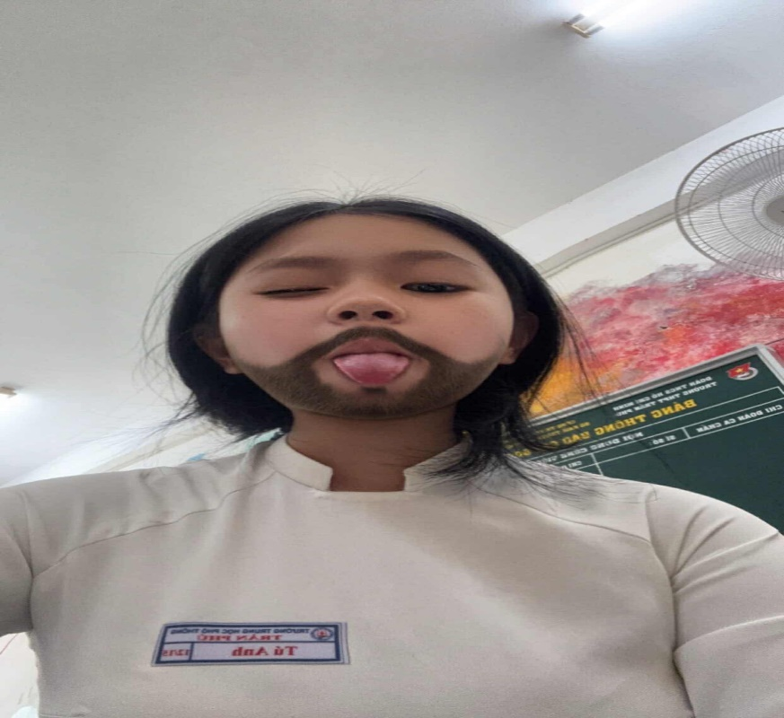

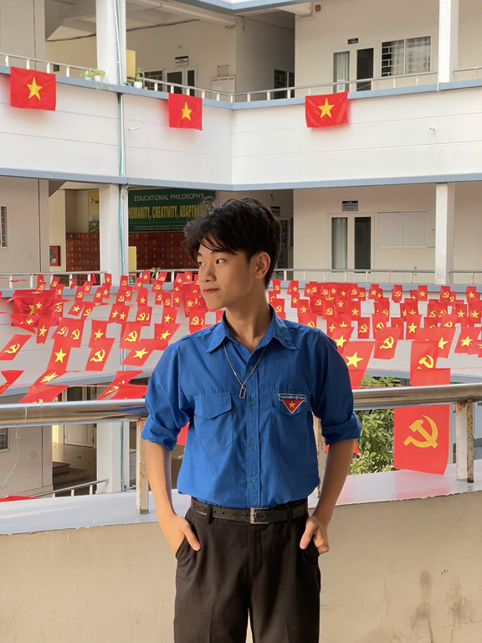
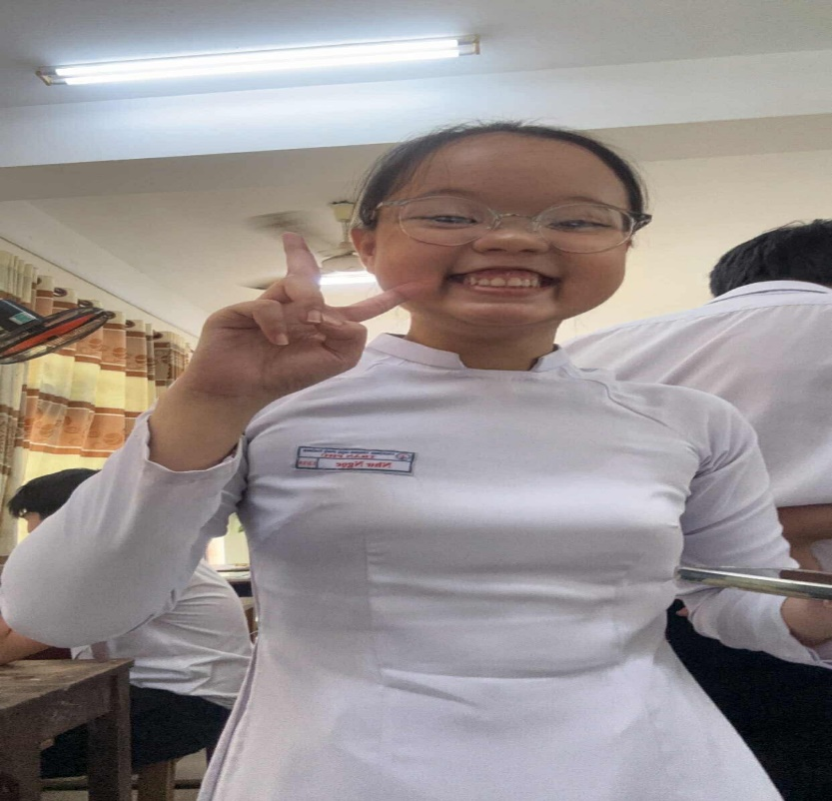


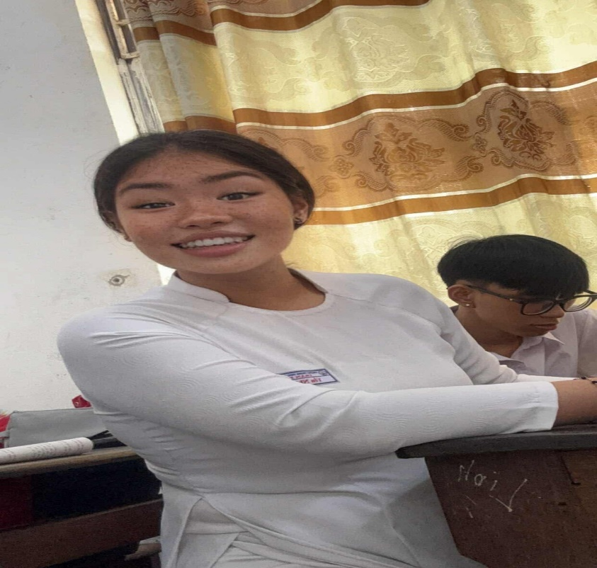
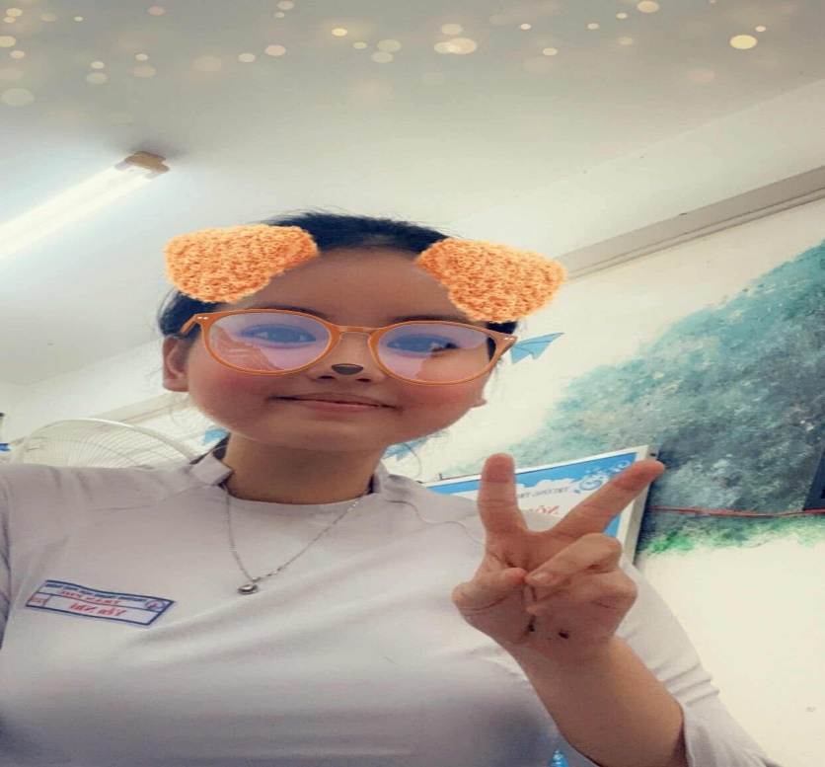
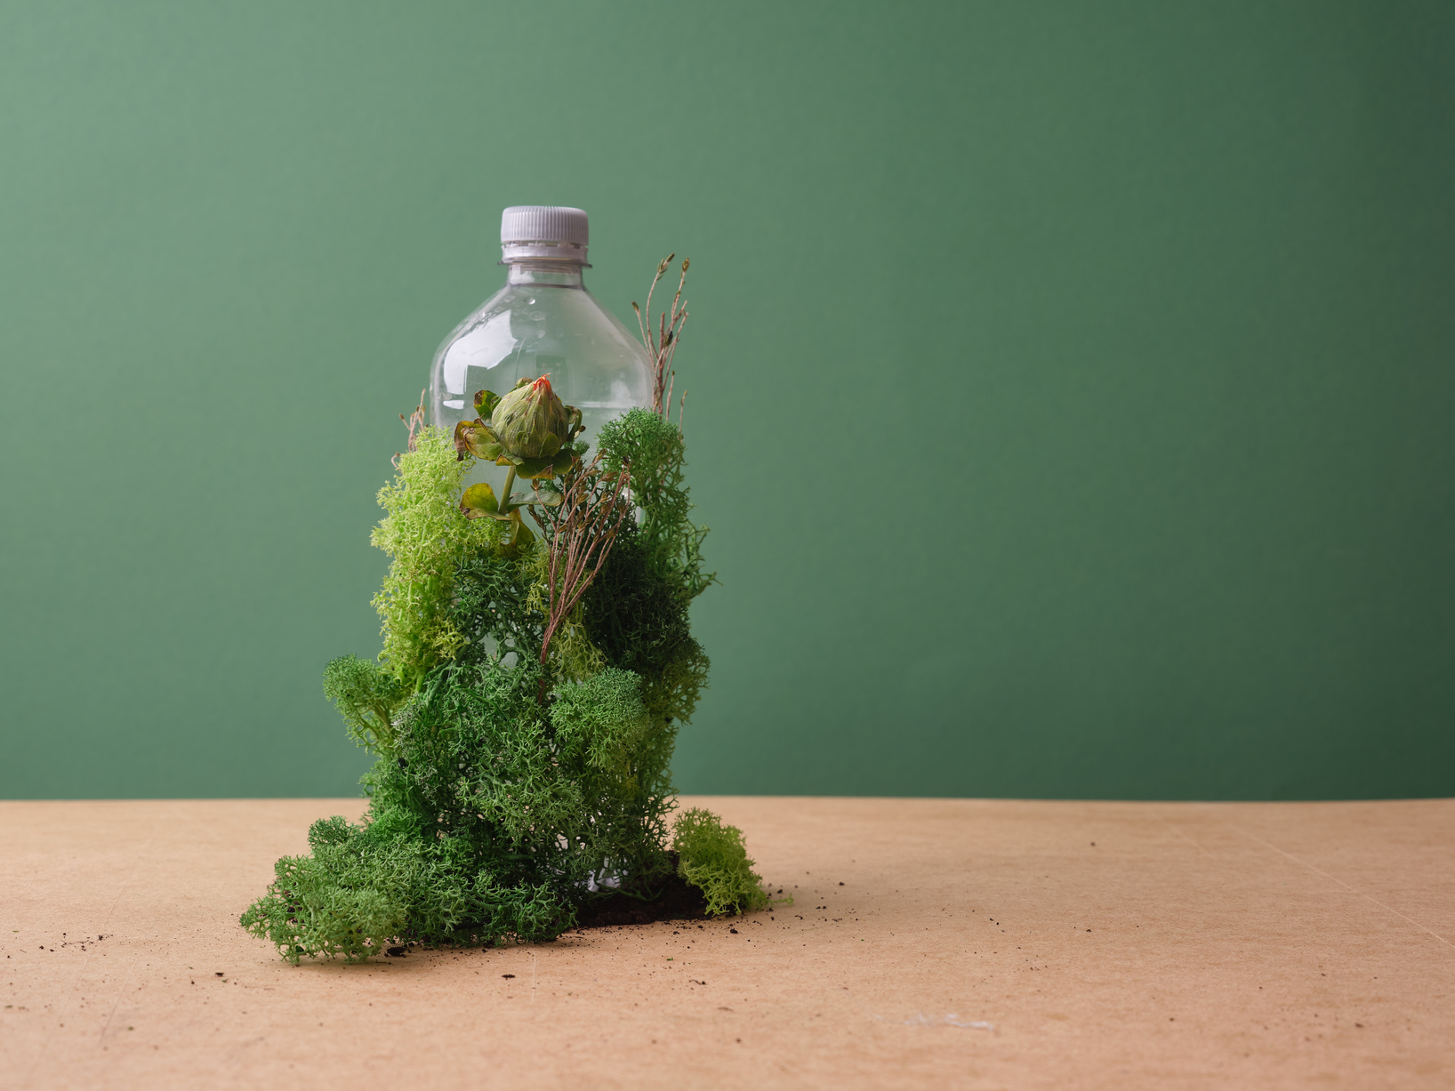
TRÂN DIỆU TU ANH là người dẫn truyện
DIỄN VIÊN TRONG VAI
GIA HƯNG trong vai
HƯNG - Nhóm trưởng, lý tưởng hóa, dễ nóng khi bị phản đối
NHƯ NGỌC trong vai
NGỌC - Trầm tính, lạc quan, giữ nhóm gắn kết
TRƯƠNG HOÀNG YẾN NHI trong vai
NHI - Hoài nghi, thực dụng, có lúc nói lời nặng
PHẠM YẾN NHI trong vai
bác Yến - Người dân trong hẻm, bảo thủ, hay càm ràm

Slide 3

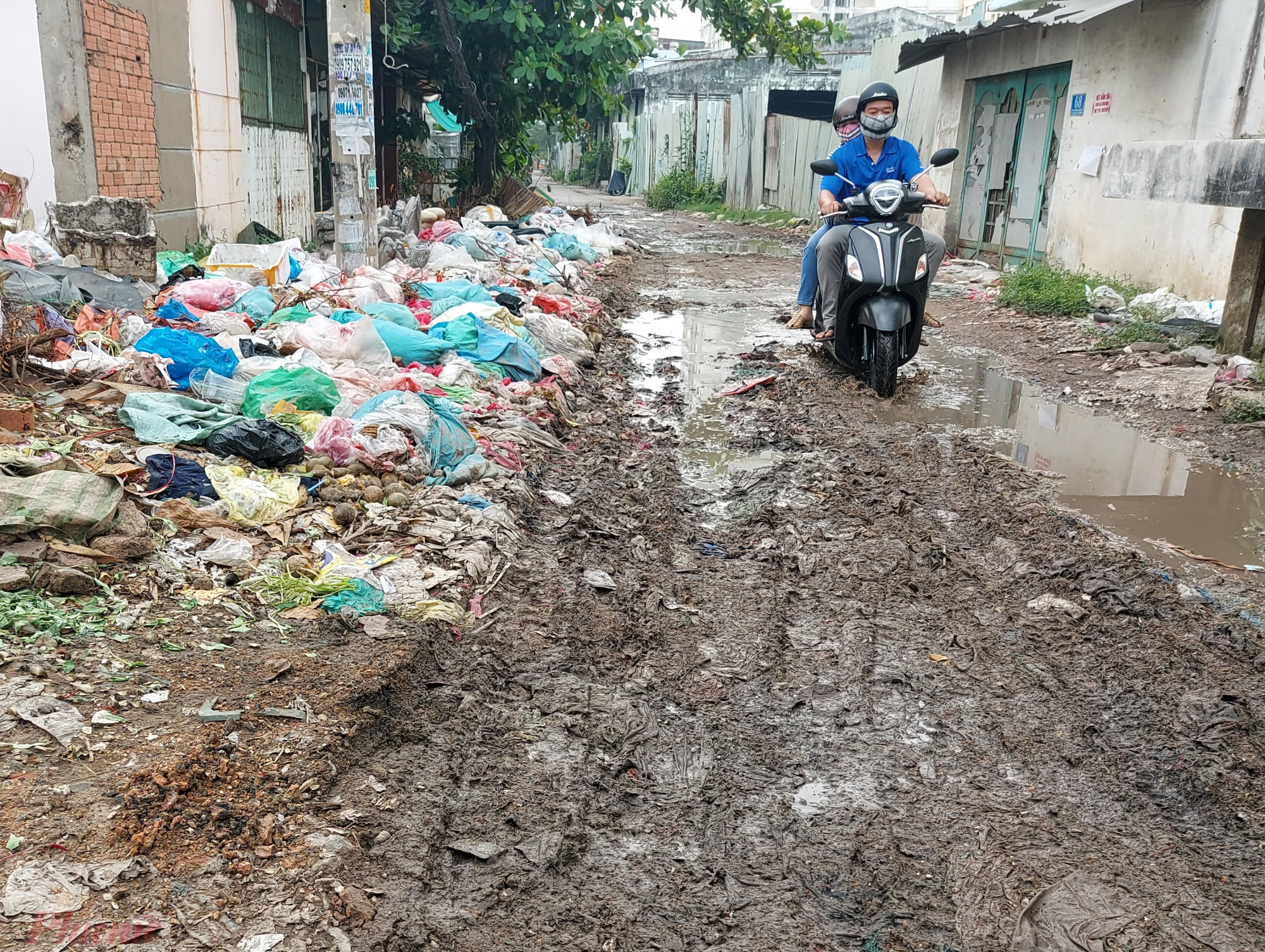

Liceria & Co.
Page 07
CON HẺM
3 bạn học sinh đứng trước con hẻm đầy rác: túi nilon, hộp xốp, chai nhựa... Mùi hôi bốc lên. Hưng nhìn rất nghiêm túc, còn Nhi Tr bịt mũi.

Slide 4

GIỮ GÌN VỆ SINH CHUNG!
LỚP 12/15 CÙNG NHAU ĐỒNG HÀNH GIỮ GÌN VỆ SINH CHUNG CHO TOÀN TRƯỜNG!!!

Slide 5
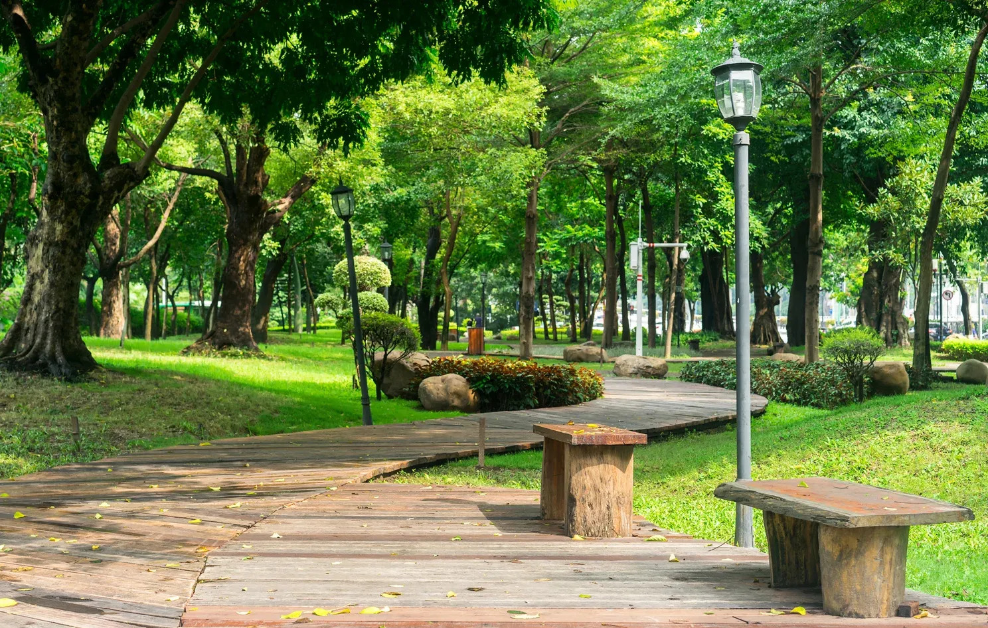
CÔNG VIÊN

Slide 6
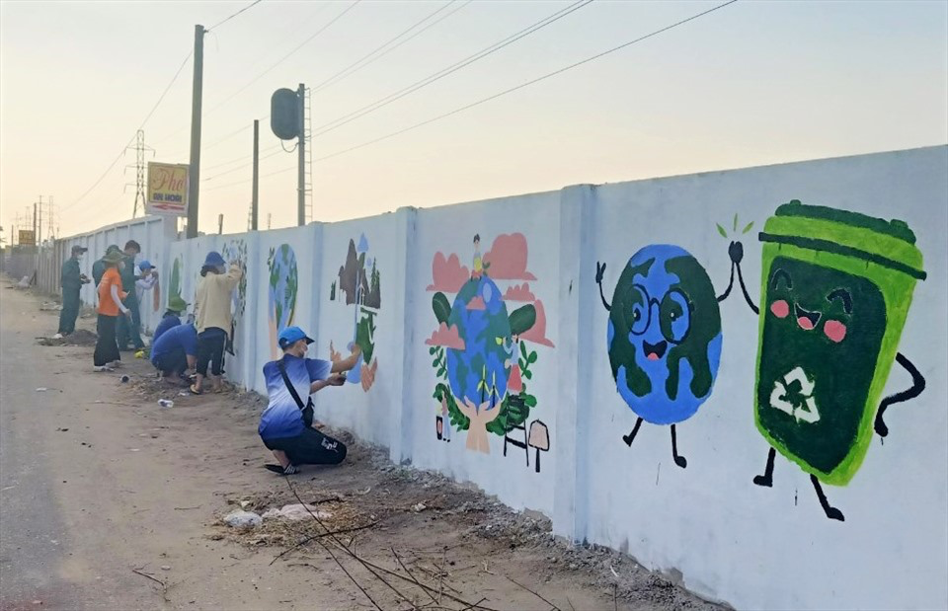

Slide 7
Muốn phát triển cộng đồng – đừng chỉ hành động vì danh nghĩa.
Hãy hành động vì cuộc sống của chúng ta.
Tiếp tục tham gia các hoạt động xã hội nhằm phát huy tinh thần đoàn kết,
tôn trọng, chia sẻ giữa cộng đồng.

Slide 8
NHÓM 6 - 12/15 - TPU
Page 01
THAM GIA XÂY DỰNG VÀ PHÁT TRIỂN CỘNG ĐỒNG
BÀI trình bày của:
Trần Diệu Tú Anh
Vũ Trần Gia Hưng
Bùi Thị Như Ngọc
Phạm Yến Nhi
Trương Hoàng Yến Nhi

Slide 9
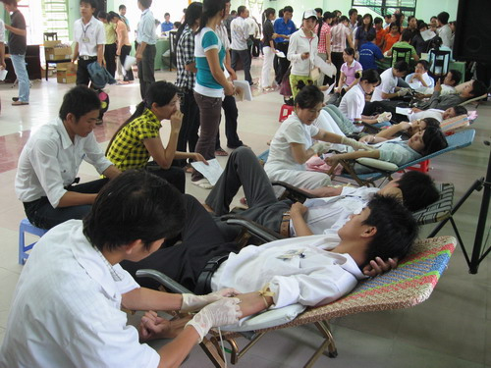
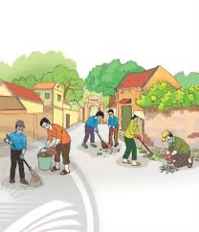
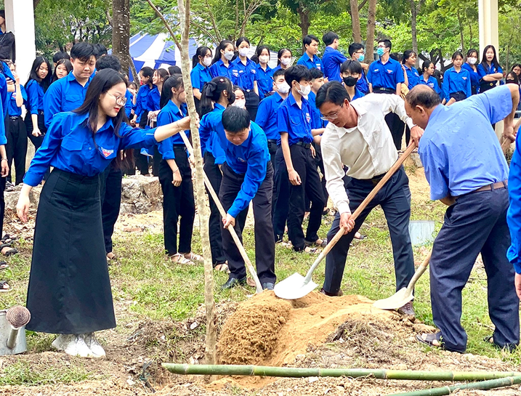
NHÓM 6 - 12/15 - TPU
Page 02
Thế nào là tham gia xây dựng, phát triển cộng đồng?
Là hành động đóng góp sức lực, trí tuệ, thời gian để giải quyết các vấn đề chung, nâng cao chất lượng cuộc sống của cộng đồng.
Bao gồm các hoạt động như tình nguyện, hỗ trợ các dự án phát triển, tham gia vào các buổi sinh hoạt cộng đồng, chia sẻ tri thức và kinh nghiệm.

Slide 10

NHÓM 6 - 12/15 - TPU
Page 03
Biểu hiện của việc tham gia xây dựng, phát triển cộng đồng
Quan tâm đến các vấn đề xã hội: Luôn có ý thức về những khó khăn, nhu cầu của cộng đồng xung quanh.
Tham gia trực tiếp: Đăng ký tham gia các hoạt động tình nguyện, sự kiện cộng đồng, các buổi làm sạch môi trường, hoặc các dự án phát triển địa phương.
Đóng góp trí tuệ và sáng kiến: Đưa ra các ý tưởng, giải pháp mới để giải quyết vấn đề của cộng đồng.
Lan tỏa tinh thần đoàn kết: Khuyến khích, động viên người khác cùng tham gia.

Slide 11


NHÓM 6 - 12/15 - TPU
Page 04
Vai trò và lợi ích của việc tham gia cộng đồng
Đối với cộng đồng
Đối với cá nhân
Thúc đẩy giải quyết các vấn đề xã hội, tạo ra sự thay đổi tích cực.
Xây dựng một môi trường sống lành mạnh, gắn kết và bền vững hơn.
Giúp cộng đồng phát triển dựa trên sức mạnh nội lực và sự đồng lòng.
Mở rộng mối quan hệ, kết nối với mọi người xung quanh.
Tăng cường kỹ năng mềm, học hỏi kinh nghiệm từ người khác.
Nuôi dưỡng lòng nhân ái, sự thấu hiểu và chia sẻ.
Tạo dựng sự tự tin, giá trị bản thân và ý nghĩa cho cuộc sống.

Slide 12
Muốn phát triển cộng đồng – đừng chỉ hành động vì danh nghĩa.
Hãy hành động vì cuộc sống của chúng ta.
Tiếp tục tham gia các hoạt động xã hội nhằm phát huy tinh thần đoàn kết,
tôn trọng, chia sẻ giữa cộng đồng.

Slide 13
MINI GAME

